Slide 1
Plano Preventivo
2013 / 2014

Slide 2
3 eixos de trabalho
EIXO ESTRUTURAL
EIXO INFORMATIVO
EIXO PREVENTIVO

Slide 3
Gerenciamento e Estrutura
Portaria 333/2013
Atenção às diretrizes do plano;
Informação à coordenação central;
Subsídios ao relatório final e ao diagnóstico dos próximos anos;
Reuniões periódicas.
9 Grupos Temáticos
Coordenação geral: SGM

Slide 4
Procedimentos Técnico-Operacionais
Portaria 333/2013
Estado de Criticidade
Alerta Máximo
Alerta
Observação
Atenção
Alagamentos: decretação de estados de criticidade sob responsabilidade do CGE
Escorregamentos e enchentes: decretação de estados de criticidade sob responsabilidade da COMDEC
Definições: monitoramento pluviométrico, previsão meteorológica, observação e mapeamento de áreas de risco;

Slide 5
Organização do Plano
I. EIXO PREVENTIVO
Poda e remoção de árvores
Intensificação de ações de limpeza
Fiscalização e monitoramento
Sinalização viária
II. EIXO ESTRUTURAL
Programa de Redução de Alagamentos (PRA)
Macrodrenagem
Centro de manutenção semafórica da CET
III. EIXO INFORMATIVO
Campanhas preventivas e de conscientização
Canais de informação com o cidadão
Disseminação de informações urgentes

Slide 6
1
Poda e remoção de árvores
2
Ações de Limpeza
3
Ações de Fiscalização
EIXO PREVENTIVO
4
Revitalização Semafórica
5
Ações de Monitoramento
6
Sinalização Viária

Slide 7
1
Poda e remoção de árvores
SMSP
 | Remoção | Podas | TOTAL
Realizado até OUT/2013 | 13.129 | 96.236 | 109.365
Meta até DEZ/2013 | 10.000 | 100.000 | 110.000
EIXO PREVENTIVO
Eletropaulo
 | Remoção | Podas | TOTAL
Realizado até OUT/2013 | 823 | 4.220 | 5.043
Meta até DEZ/2013 | 1.035 | 5.051 | 6.086

Slide 8
2
Ações de Limpeza (SMSP e SES)
Limpeza de bocas de lobos, ramais e piscinões:
Harmonização entre ações de SMSP e SES;
Intensificação da limpeza;
Pontos viciados de descarte de resíduos:
Limpeza permanente no entorno de locais de alagamento;
Intensificação da fiscalização e remoção de pontos de descarte irregular;
Conscientização:
Combate à colocação de lixo fora do horário;
Campanha para prevenir obstruções de bocas de lobo e ramais por resíduos.
EIXO PREVENTIVO

Slide 9
2
Ações de Limpeza (SMSP e SES)
 | Total | Frequência de limpeza
Pontos de alagamento | 287 | 199 /semanal 88 /quinzenal
Bocas de lobo | 7.400 | 5.130 /semanal 2.270 / quinzenal
Bueiros | Aproximadamente 400.000 | 60 a 100 bueiros / dia
EIXO PREVENTIVO
 | Total (até OUT/13)
Ramais | 875.758 metros
Galerias de Água Pluvial | 405.897 metros
Ecopontos | 74
Contêineres | 6 Lapa / 10 Pinheiros / 36 Sé

Slide 10
3
Ações de Fiscalização (SMSU e SES)
Fiscalização de descarte de resíduos;
Constatação e comunicação de descarte irregular;
Operações específicas de combate ao descarte irregular;
Apreensão de caçambas irregulares;
Constatação e recolhimento de veículos abandonados.
Ações de janeiro a outubro de 2013:
EIXO PREVENTIVO
Indicador | Total
Fiscalização de descarte de resíduos | 12385
Caçambas irregulares apreendidas | 30
Carcaças recolhidas | 95
Fiscalização de transporte de resíduos | 137
Veículos abandonados recolhidos | 65

Slide 11
4
Revitalização Semafórica (CET)
Serviços | Serviços efetuados até 25.11 | Cronograma até dezembro
Revitalização semafórica | 1218 | 1995
Nobreaks | 329 | 365
1218
Cruzamentos Semafóricos Revitalizados
EIXO PREVENTIVO
Manutenção
53% de manutenção de semáforos não revitalizados;
5-6% de manutenção em semáforos revitalizados;
Principais causas: queda de energia, queda de árvores, furto de fios;
329
Equipamentos de NO BREAK instalados e em operação

Slide 12
5
Ações de Monitoramento (SMSP )
Convênio entre CEMADEN, SMSP e SMSU para instalação de Pluviômetros:
Locais de instalação de pluviômetros (nov/2013)
Pluviômetros automáticos | 108
Pluviômetros semi-automáticos nas comunidades | 42
EIXO PREVENTIVO
Subprefeituras | 26
CEUS | 38
Bombeiros | 01
Outros locais CEMADEN | 15
TOTAL | 80

Slide 13
5
Ações de Monitoramento (CGE )
Monitoramento de chuvas
Novas ferramentas
Radar meteorológico de última geração: previsibilidade de até 3 horas antes da chuva;
Instalação de 10 estações meteorológicas automáticas;
EIXO PREVENTIVO
Ferramentas já utilizadas pelo CGE
Radares meteorológicos em pontos da cidade;
25 estações meteorológicas automáticas;
Pluviômetros instalados nas 31 subprefeituras;
Imagens de satélite.
Monitoramento 24 horas/dia;

Slide 14
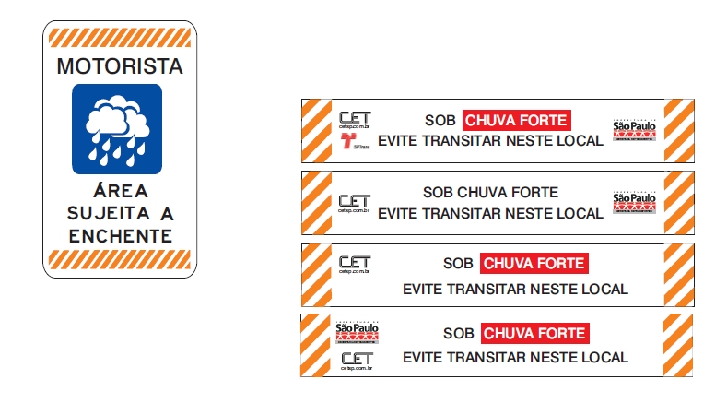
6
Sinalização Viária (CET )
SOB
EVITE TRANSITAR NESTA VIA
EIXO PREVENTIVO
CHUVA FORTE
ÁREA
SUJEITA A
ALAGAMENTO
SOB CHUVA FORTE
EVITE TRANSITAR NESTA VIA
FAIXAS
BANNERS

Slide 15
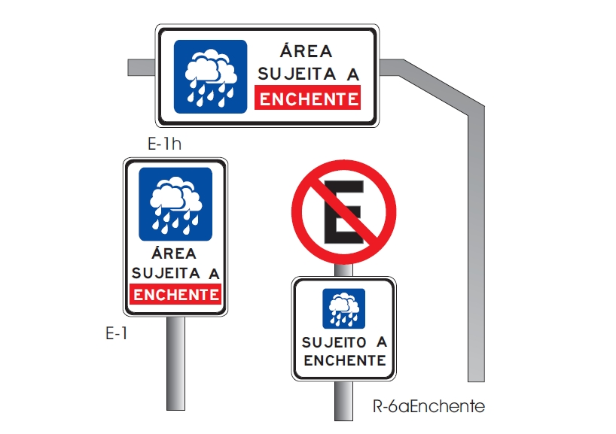
6
Sinalização Viária (CET )
ALAGAMENTO
EIXO PREVENTIVO
ALAGAMENTO
SUJEITO A
ALAGAMENTO

Slide 16
Central de Manutenção Semafórica (CET)
1
EIXO ESTRUTURAL
2
Programa de Redução de Alagamento (PRA)
3
Macrodrenagem

Slide 17
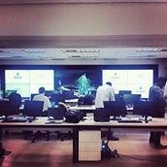
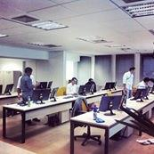
Central de Manutenção Semafórica (CET)
1
EIXO ESTRUTURAL
R$2.500.000
24hs
7 dias/semana
Operação
Investimento
Funcionamento: testes a partir de 07.Nov.2013;
Estrutura: 4 –10 funcionários, 5 técnicos de suporte.

Slide 18
2
PRA 1
35
Obras a serem entregues:
22 até DEZ/13
11 até ABRIL/14
Obras em andamento
EIXO ESTRUTURAL
2
Ermelino Matarazzo
Itaim Paulista
Obras entregues
Investimento em Obras em andamento:
R$ 61.746.770,07
R$ 125.000.000
Investimento Total

Slide 19
3
MACRODRENAGEM
Obras iniciadas em 2013:
Córrego Ponte Baixa;
Bacia do Córrego Cordeiro;
Córregos Sumaré/Água Preta;
EIXO ESTRUTURAL

Slide 20
Empreendimentos prioritários de drenagem (SIURB)
Empreendimento | Valor (R$ mil) | Status
Córrego Cordeiro | 164,3 | Em obras
Sumaré/Agua Preta | 161,3 | Em obras
Ponte Baixa | 506,6 | Em obras
Bacia Anhangabaú | 6,0 | Estudo de alternativa
Aricanduva | 303,4 | Edital pré-qualificação
Zavuvus | 377,3 | Edital pré-qualificação
Córrego Tremembé | 150,1 | Projeto concluído
Paraguai/Éguas | 80,0 | Projeto concluído
Riacho Ipiranga | 200,0 | Projeto concluído
Pq. Linear Rib. Perus | 190,0 | Projeto concluído
Morro do “S” | 231,0 | Projeto em elaboração
Córrego Paciência | 277,7 | Projeto em elaboração
EIXO ESTRUTURAL
Reservatórios:
Situação Atual: 20 reservatórios / Meta: 30 novos reservatórios

Slide 21
Conscientização e divulgação (SECOM)
Central de telefonia 156
Novo Portal da Prefeitura
EIXO INFORMATIVO
Divulgação de informações do CGE, COI
A partir de 15.DEZ
Twitter, Internet
544 relógios públicos;
2.268 pontos de mídia TVÔnibus;
7.532 pontos de mídia indoors: prédios comerciais (1100), metrô (6102), rodoviárias (56), aeroporto (58) e shopping centers (36)
150 Abrigos de ônibus;

Slide 22
Outras Ações
Trânsito e Transportes:
Sinalização e Desvio de Tráfego
Mobilização e Articulação Institucional:
Formação e capacitação de servidores e sociedade civil;
Articulação com outros órgãos e municípios;
Atendimento Habitacional:
Sistema de abrigamento (alojamento, destinação);
Cadastro de moradores em áreas de risco;
Saúde:
Vigilância;
Assistência primária;
Assistência pré-hospitalar e hospitalar.

